Slide 1
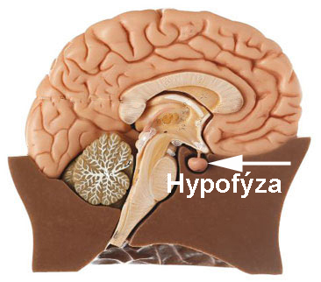
Endokrinní žlázy-hypofýza
Řídícím tandemem hormonální regulace je hypothalamus a hypofýza. Hypothalamus produkuje hormony, které stimulují (tzv.liberiny) nebo tlumí (tzv.statiny) činnost hypofýzy.
Podvěsek mozkový (hypofýza)
Skládá se z předního laloku (adenohypofýza) a zadního laloku (neurohypofýza) .
Přední lalok produkuje tyto hormony:
- somatotropní (růstový) hormon- podporuje růst těla (spouštěn především v pubertě)
- prolaktin- stimuluje tvorbu mateřského mléka
- adrenokortikotropní hormon (ACTH)- stimuluje činnost nadledvin, které produkují „stresový „ hormon kortizol.

Slide 2
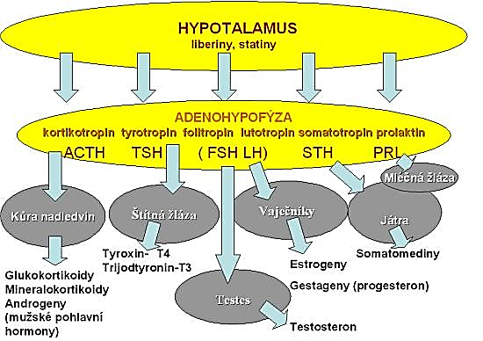
Endokrinní žlázy-hypofýza
Tyreotropní hormon (TSH)- stimuluje činnost štítné žlázy
- Folikuly stimulující hormon (FSH)- u žen stimuluje vývoj vajíček, u mužů produkci spermií
- Luteinizační hormon (LH)- zajišťuje správný průběh menstruačního cyklu
Zadní lalok hypofýzy produkuje tyto hormony:
Antidiuretický hormon (ADH)- snižuje v ledvinách tvorbu moči- při zahuštění krevní plazmy
Oxytocin-stimuluje stahy hladké svaloviny dělohy- tím vyvolává porod
-stimuluje kontrakci v mléčných
žlázách- umožňuje kojení

Slide 3
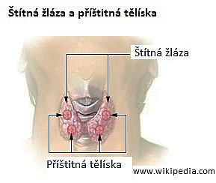
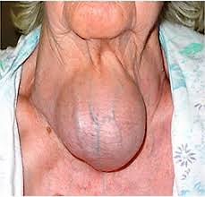
Endokrinní žlázy- štítná žláza
Štítná žláza
Žláza okolo štítné chrupavky ve tvaru písmene H, má 2 laloky
Hmotnost 30-40 g
Produkuje hormony tyroxin a trijodtyronin, které regulují metabolismus bílkovin v těle
Produkuje kalcitonin, který reguluje hospodaření těla s vápníkem (snižuje hladinu Ca v krvi- pumpuje jej do kostí)
Je citlivá na správný přísun jodu (ani nedostatek ani nadbytek), při jeho špatném přísunu štítná žláza zduří a vytvoří se struma (vole)
Zdrojem jodu jsou mořské ryby. Protože ty v našem jídelníčku chybí, řeší se to přidáváním jodu do kuchyňské soli.
Se špatnou funkcí souvisí i kreténismus.

Slide 4
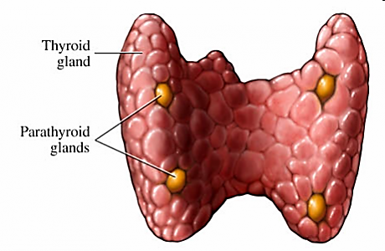
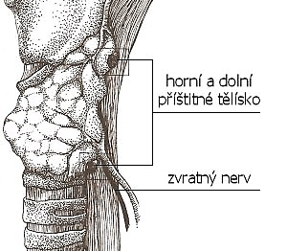
Endokrinní žlázy- příštítná tělíska
Příštítná tělíska
4 tělíska velikosti čočky na zadní straně štítné žlázy
Produkují hormon parathormon, který obnovuje hladinu vápníku v krvi (má opačný účinek oproti kalcitoninu štítné žlázy)
Špatná činnost tělísek způsobuje svalové křeče, poruchy srdečního rytmu nebo řídnutí kostí

Slide 5
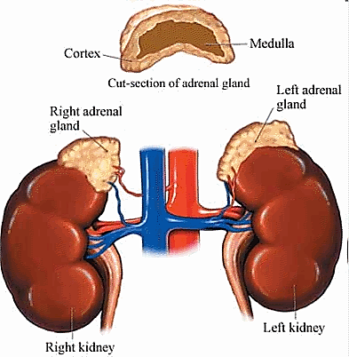
Endokrinní žlázy- nadledviny
Nadledvinky
Párové žlázy nasedající na horní okraje ledvin, obaleny tukovým pouzdrem
Skládají se z kůry nadledvinek a z dřeně
1/ Hormony kůry nadledvin (kortikoidy):
Kortizol (patří mezi glukokortikoidy)- podílí se na udržování hladiny glukozy v krvi, zvyšuje metabolismus tuků a bílkovin, tím mobilizuje energetické zásoby organismu- pomáhá organismu odolávat dlouhodobému stresu. Pozor- při dlouhodobém stresu hrozí díky kortizolu celkové vyčerpání organismu .
Aldosteron (patří mezi mineralokortikoidy)
Reguluje vstřebávání sodíku a vody v ledvinách- snížení tvorby moči
Produkci kortikoidů spouští hypofýza.

Slide 6
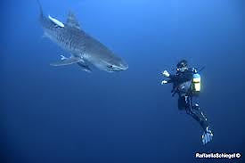
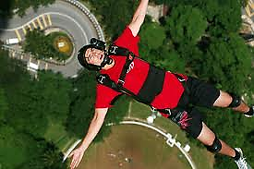
Endokrinní žlázy- nadledviny
Účinky adrenalinu:
- Zrychluje tep, srdeční činnost.
- Rozšiřuje průdušky, zlepšuje ventilaci.
- Zužuje povrchové cévy, krev se soustřeďuje v životně důležitých centrálních orgánech (srdce, mozek, plíce).
- Stimuluje činnost mozku.
- Zvyšuje aktivitu potních žláz.
- Zvyšuje hladinu cukru v krvi, neboť spouští štěpení zásobního glykogenu v játrech (ve svalech dochází k upřednostnění anaerobního metabolismu).
- Zvětšuje zornice- rozšiřuje zorné pole, bohužel může negativně ovlivnit koordinační schopnosti.
- Krátkodobě se zvětšuje se svalová síla.
- Zvyšuje srážlivost krve a práh bolesti.
2/ Hormony dřeně nadledvin (souhrnně nazývané katecholaminy):
Adrenalin
Tvoří se při zvýšené psychické a
fyzické zátěži
Připravuje organismus na tuto zátěž
Proto bývá nazýván stresovým nebo také sportovním hormonem
Noradrenalin
Zvyšuje při zátěži krevní tlak
Produkci katecholaminů spouští sympatická nervová vlákna

Slide 7
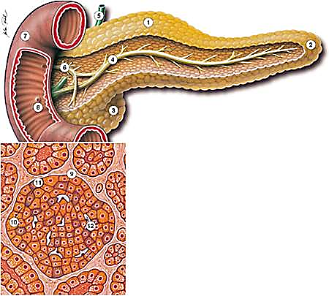
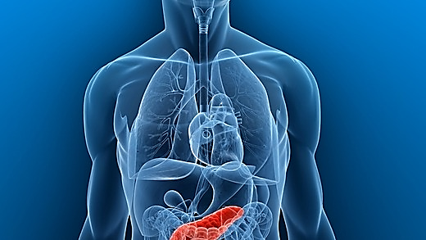
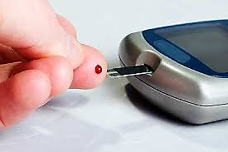
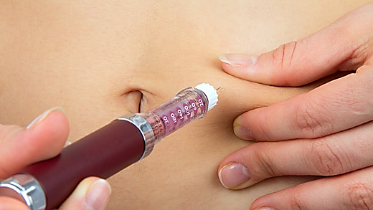
Endokrinní žlázy- slinivka břišní
Slinivka břišní je žláza s oběma druhy vyměšování- produktem vnějšího vyměšování jsou trávicí enzymy odváděné do dvanácterníku. Vnitřní vyměšování probíhá v tzv. Langerhansových ostrůvcích. To jsou speciální buňky (2% tkáně slinivky), které produkují hormony inzulin (betabuňky) a glukagon (alfabuňky).
Inzulin:
Pumpuje krevní glukozu do buněk, kde je štěpena a vzniká energie- tím snižuje glykemii (hladinu cukru v krvi)
Nedostatečná produkce inzulinu je příčinou diabetu (cukrovky 1.typu)- inzulín je dodáván uměle Je nezbytné denní měření glykemie.
Vysoká spotřeba cukru vyvolá necitlivost receptorů buněk na inzulín- diabetes 2. typu.
Glukagon:
Blokuje přísun glukózy do tkání a tím obnovuje glykemii.

Slide 8
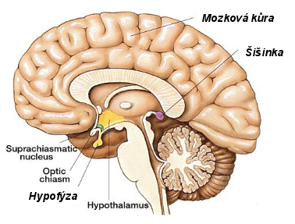
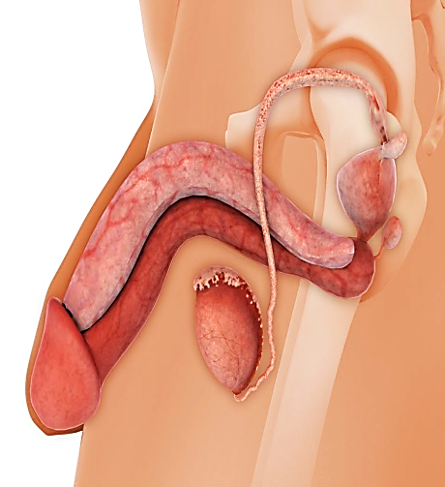
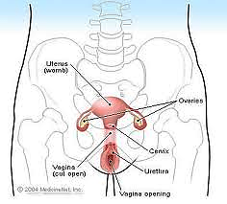
Endokrinní žlázy- šišinka, pohl. žlázy
Šišinka (epifýza)
Drobná žláza na spodině mozku
Produkuje melatonin- hormon, který řídí biorytmy, spánek a bdění
Hladina melatoninu je závislá na střídání světla a tmy- v noci produkce stoupá. U slepých lidí proto někdy poruchy spánku.
Pohlavní žlázy
Vaječníky a varlata- produkují pohlavní hormony- testosteron (mužský), estrogen a progesteron (ženské), ty jsou zodpovědné za vznik primárních a sekundárních pohlavních znaků, za správný vývoj a funkci pohlavních orgánů, sexuální chování a cítění.
V těhotenství plní funkci endokrinní žlázy také placenta.

Slide 9
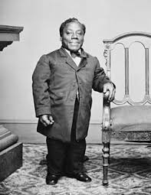
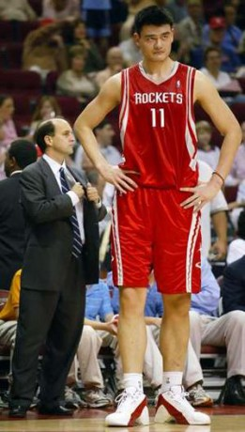
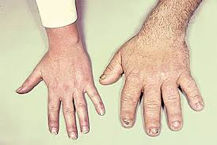
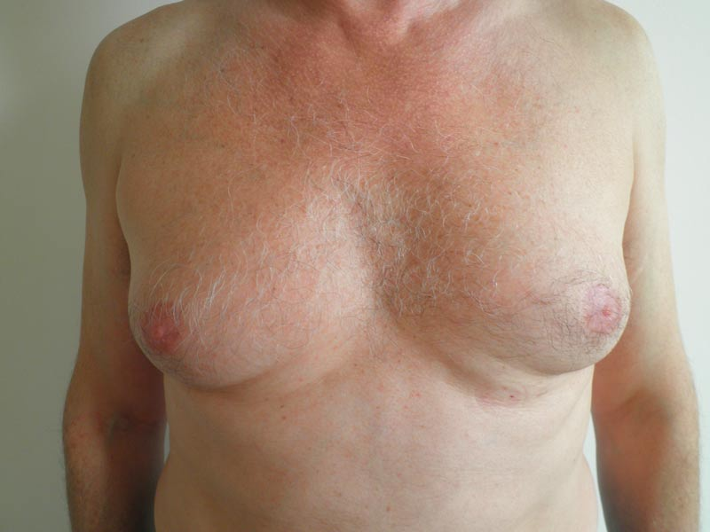
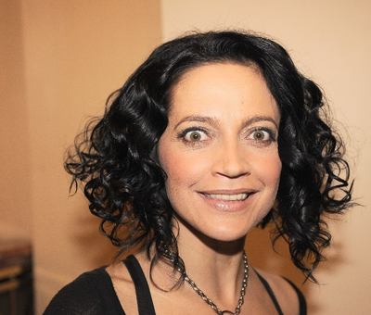
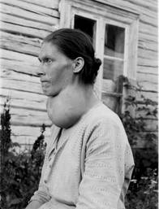
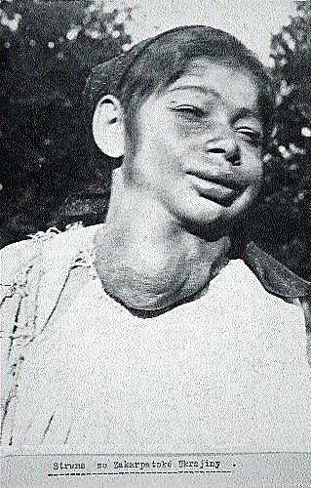
Choroby způsobené nesprávnou funkcí endokrinních žláz
Hypofýza
Růstový hormon- nanismus, gigantismus, akromegálie
Prolaktin- gynekomastie
Štítná žláza- Graves-Basedow, struma, kretenismus Nadledvinky- Cushing

Slide 10
Použité zdroje: search.creativecommons.org http://casri.cz/web/index.php/produkty/79-1-uvod Gorg Blanc, Atlas lidkého těla, Rebo 2004, ISBN 978-80- 7234- 881- 7 Peter Abrahams, Lidské tělo- atlas anatomie člověka, Ottovo nakladatelství, ISBN 80- 7181- 955- 7 Beverly Mc Millan, Velký ilustrovaný atlas lidského těla, Svojtka 2009, ISBN 978- 80- 256- 0152- 5 Richard Walker, Rodinná encyklopedie: lidské tělo, Slovart 2003, ISBN 80- 7209- 477- 7 Kolektiv, Lidské tělo, Cesty 1996, ISBN 80- 7181- 093- 2 Eduard Kočárek, Biologie člověka, Scientia 2010, ISBN 978- 80- 86960- 47- 0

